Slide 1
表格基础
www.kmdin.net

Slide 2
学习目标
会使用表格的基本结构实现简单表格
会使用表格相关标签实现跨行、跨列的复杂表格
会使用表格相关设置进行美化修饰

Slide 3
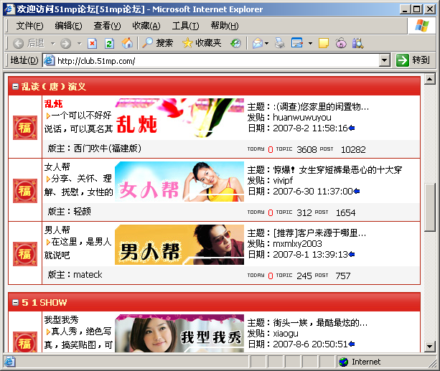
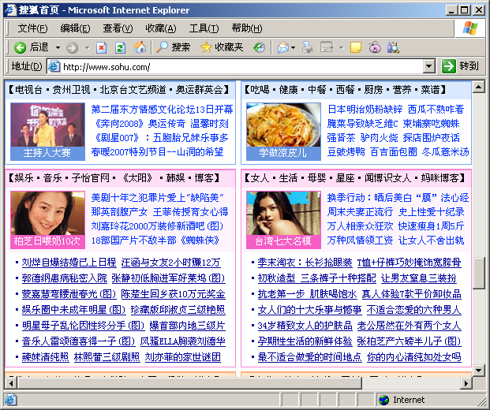
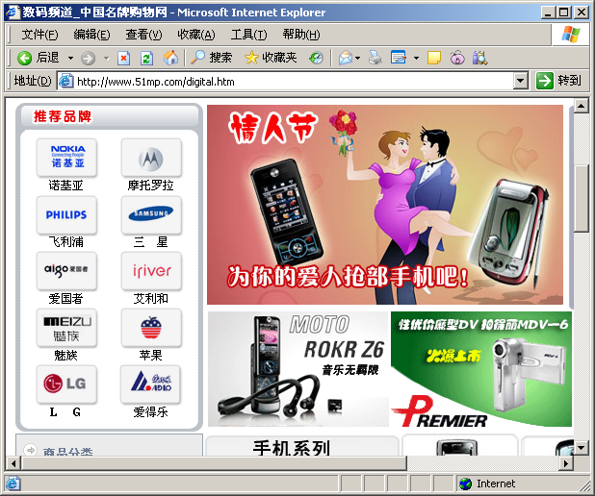
为什么使用表格
表格应用场合
论坛
门户网站
购物网站
论坛中应用表格
门户网站应用表格
购物网站应用表格
Notes:
讲解要点：

Slide 4
表格的基本结构
列
单元格
行
在 HTML 文档中，广泛使用表格来存放网页上的文本和图像
Notes:
讲解要点：

Slide 5

表格的基本语法
border用来设置表格边框尺寸大小
<TABLE border="1">
<TR>
<TD>
单元格内容
</TD>
……
</TR>
……
</TABLE>
<TD>…</TD> 定义列
<TR>…</TR> 定义行
<TABLE>...</ TABLE >定义表格

Slide 6

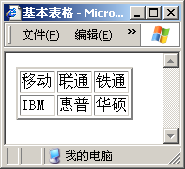
如何创建表格
<TABLE border="2">
<TR>
<TD>移动</TD>
<TD>联通</TD>
<TD>铁通</TD>
</TR>
<TR>
<TD>IBM </TD>
<TD>惠普</TD>
<TD>华硕</TD>
</TR>
</TABLE>

Slide 7

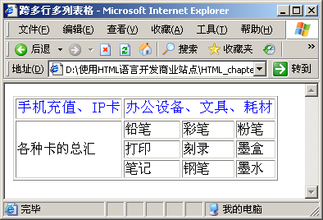
什么是跨行跨列的表格
下图中的表格哪里用了跨行？哪里用了跨列？
跨了几行几列?
跨3列
跨3行
Notes:
讲解要点：

Slide 8

跨多列的表格
COLSPAN=“n” 属性表示跨多少列？
<TABLE border="2">
<TR>
<TD colspan="3">学生成绩表</TD>
</TR>
<TR>
<TD >英语</TD>
<TD >数学</TD>
<TD >语文</TD>
</TR>
<TR>
<TD>95</TD>
<TD>98</TD>
<TD>89</TD>
</TR>
</TABLE>

Slide 9

跨多行的表格
rowspan =“n” 属性表示跨多少行？
<TABLE border="1">
<TR>
<TD rowspan=“3” >早上菜谱 </TD>
<TD >食物</TD>
<TD >鸡蛋</TD>
</TR>
<TR>
<TD >饮料</TD>
<TD >牛奶</TD>
</TR>
<TR>
<TD>甜点</TD>
<TD>开心粉</TD>
</TR>
</TABLE>

Slide 10
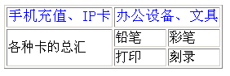
如何创建跨行跨列的表格
<TABLE border="1">
<TR>
<TD>手机充值、IP卡 </TD>
<TD colspan="2">办公设备、文具</TD>
</TR>
<TR>
<TD rowspan="2">各种卡的总汇</TD>
<TD>铅笔</TD>
<TD>彩笔</TD>
</TR>
<TR>
<TD>打印</TD>
<TD>刻录</TD>
</TR>
</TABLE>

Slide 11

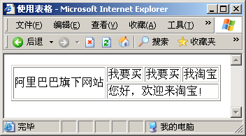
小结
编写如下图所示效果对应的html代码
第一行第一个格子跨了2行
此格子跨了3列

Slide 12
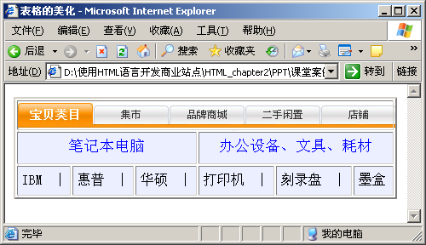
什么是表格的美化修饰
根据理解,下面表格应该从哪些方面进行美化修饰？
背景图片
背景色
表格的高度
文字对
齐方式
表格的宽度
Notes:
讲解要点：

Slide 13
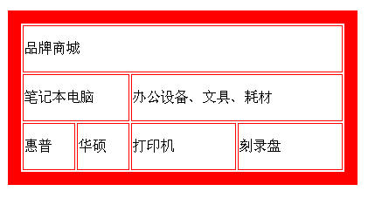
如何设置表格的尺寸和边框
width用来设置表格的宽度
height用来设置表格的高度
border用来设置表格边框尺寸大小
<TABLE width=“400” height=“200” border=“15” bordercolor="red">
<TR>
<TD colspan="4"> 品牌商城</TD>
</TR>
<TR>
<TD colspan="2" >笔记本电脑</TD>
<TD colspan="2" >办公设备、文具、耗材</TD>
</TR>
<TR>
<TD >惠普</TD>
<TD >华硕</TD>
<TD >打印机</TD>
<TD >刻录盘</TD>
</TR>
</TABLE>
bordercolor用来设置表格边框颜色

Slide 14
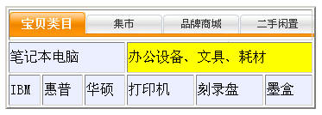
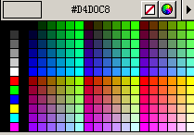
如何设置背景
background属性用来设置表格的背景图片
<TABLE background=“images/type_back.jpg” width=“360" height="120" border="2" >
<TR>
<TD colspan="6">&nbsp;</TD>
</TR>
<TR bgcolor="#EBEFFF">
<TD colspan="3" >笔记本电脑</TD>
<TD colspan=“3” bgcolor="yellow" >办公设备、文具、耗材</TD>
</TR>
……
</TABLE>
bgcolor属性用来设置表格、行、列的背景色。“#EBEFFF”是用RGB表示的一种颜色值，RGB指的是红绿蓝 ，下图就是RGB颜色对照表 。

Slide 15
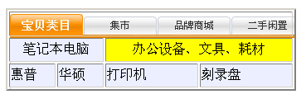
如何设置对其方式
<TABLE width="350" height="100" border="2" background="images/type_back.jpg" >
<TR>
<TD colspan="4">&nbsp;</TD>
</TR>
<TR bgcolor="#EBEFFF">
<TD colspan="2" align="center" >笔记本电脑</TD>
<TD colspan="2" align="center" >办公设备、文具、耗材</TD>
</TR>
<TR bgcolor="#EBEFFF">
<TD >惠普</TD>
<TD >华硕</TD>
<TD >打印机</TD>
<TD >刻录盘</TD>
</TR>
</TABLE>
align属性用来设置表格、行、列的对齐方式

Slide 16


为什么要使用填充属性
单元格里的内容太靠近边线，怎么办？
未填充的效果，字与单元格边框之间的距离靠得太近

Slide 17
什么是填充属性和间距属性
border(边框的厚度)
cellpadding
(单元格填充)
内容
内容
cellspacing
(单元格间距)
内容
内容

Slide 18
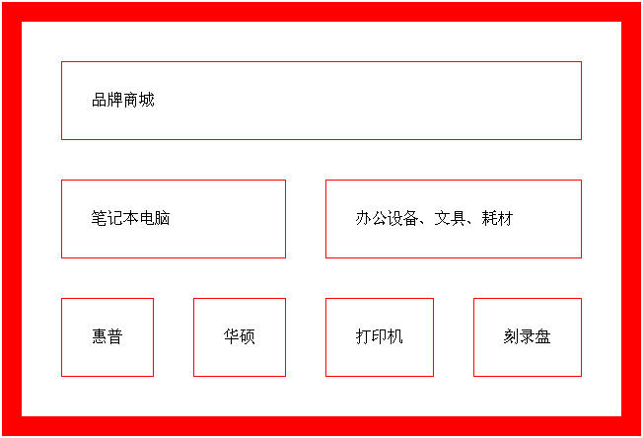
如何使用填充、间距属性
border(边框的厚度)
cellpadding
(单元格填充)
cellspacing
(单元格间距)
<TABLE border="20" cellpadding="30" cellspacing="40" bordercolor="red">
……
</TABLE>

Slide 19
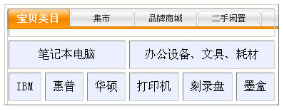
如何设置表格的填充属性
<TABLE cellspacing=“5” cellpadding=“10” border=“1" background="images/type_back.jpg" >
<TR>
<TD colspan="6">&nbsp;</TD>
</TR>
<TR bgcolor="#EBEFFF">
<TD colspan="3" align="center" >笔记本电脑</TD>
<TD colspan="3" align="center" >办公设备、文具、耗材</TD>
</TR>
….
</TABLE>
cellspacing属性用来设置表格内框宽度
cellpadding属性用来设置表格内填充距离
填充之后的效果

Slide 20
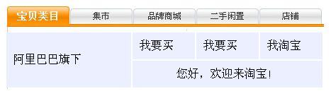
小结
编写如下图所示效果对应的HTML代码
表格的高度、宽度、背景图像、边框和填充属性
行的背景色
单元格居中对齐
Notes:
讲解要点：

Slide 21
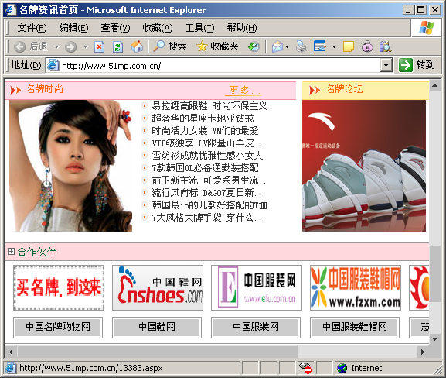

什么是表格布局
如何实现图文内容的布局，达到如左图所示页面的效果？
分析上图所示页面，应该用什么进行布局？
用表格对网页的内容进行整体控制
使用表格进行布局
Notes:
讲解要点：

Slide 22
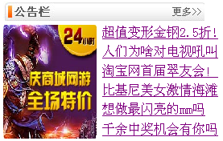
如何使用表格进行布局
使用表格布局下图，需要几行几列？
需要7行2列

Slide 23
如何使用表格进行布局
<TABLE width="298">
<TR>
<TD colspan="2"><IMG src="images/adv.jpg" /></TD>
</TR>
<TR>
<TD width=“122” rowspan=“6” align=“left” ><IMG
src="images/wangyou.jpg" width="116" height="142" /></TD>
<TD width=“285” >
<A href=“#”>超值变形金钢2.5折!</A>
</TD>
</TR>
<TR>
<TD><A href="#">人们为啥对电视吼叫 </A></TD>
</TR>
……
</TABLE>

Slide 24

小结3
编写如下图所示效果对应的html代码
跨2行，并放了一副图片
此单元格放了一副图片
此单元格跨了3列
Notes:
讲解要点：

Slide 25
总结
创建表格最少需要那三个标签？
简述表格的基本结构。
跨行跨列的表格，主要在什么情况下使用？
给你一个表格，你会从哪些方面进行美化？

